Slide 1
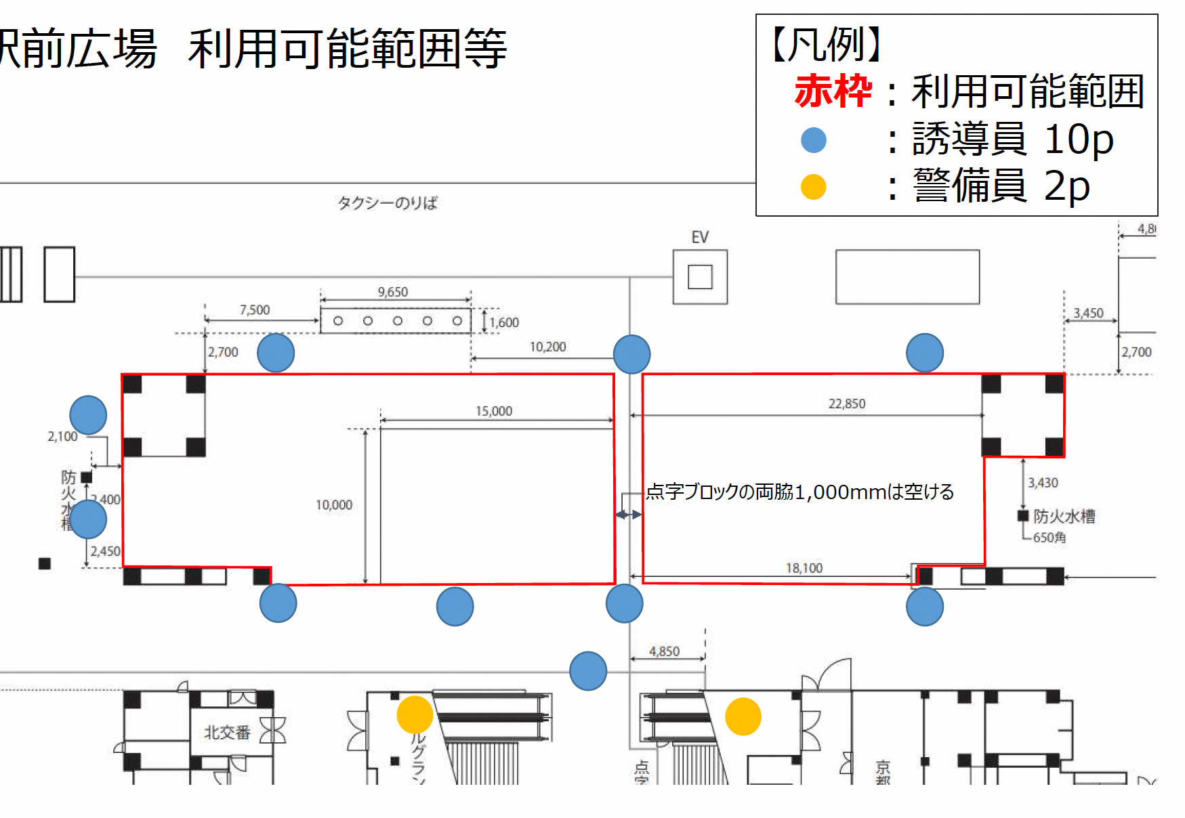

京都駅前広場 レイアウト図面
※ 中央改札口前広場は使用しません。
様式３
↓中央改札
ホテルグランヴィア京都

Slide 2
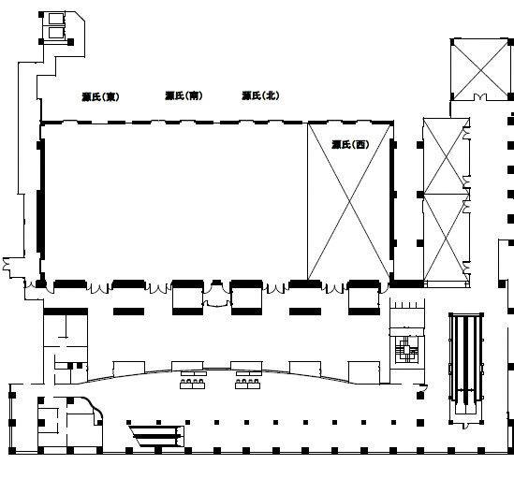
ホテルグランヴィア京都 ３階源氏の間（東） レイアウト図面
W12000×D22900

